Slide 1
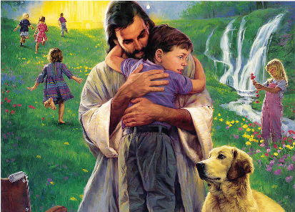

Slide 2
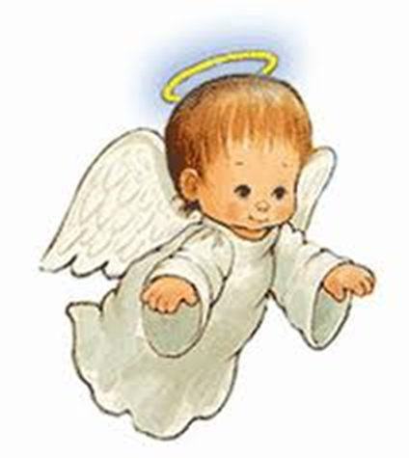
1. Po górach, dolinach rozlega się dzwon, Anielskie witanie ludziom głosi on: Ref.: Ave, Ave, Ave Maryja, Zdrowaś, Zdrowaś, Zdrowaś Maryja.

Slide 3
Bernatka dziewczynka szła po drzewo w las,
Anioł ją tam wiedzie, Bóg sam wybrał czas. Ref.: Ave, Ave, Ave Maryja, Zdrowaś, Zdrowaś, Zdrowaś Maryja.

Slide 4
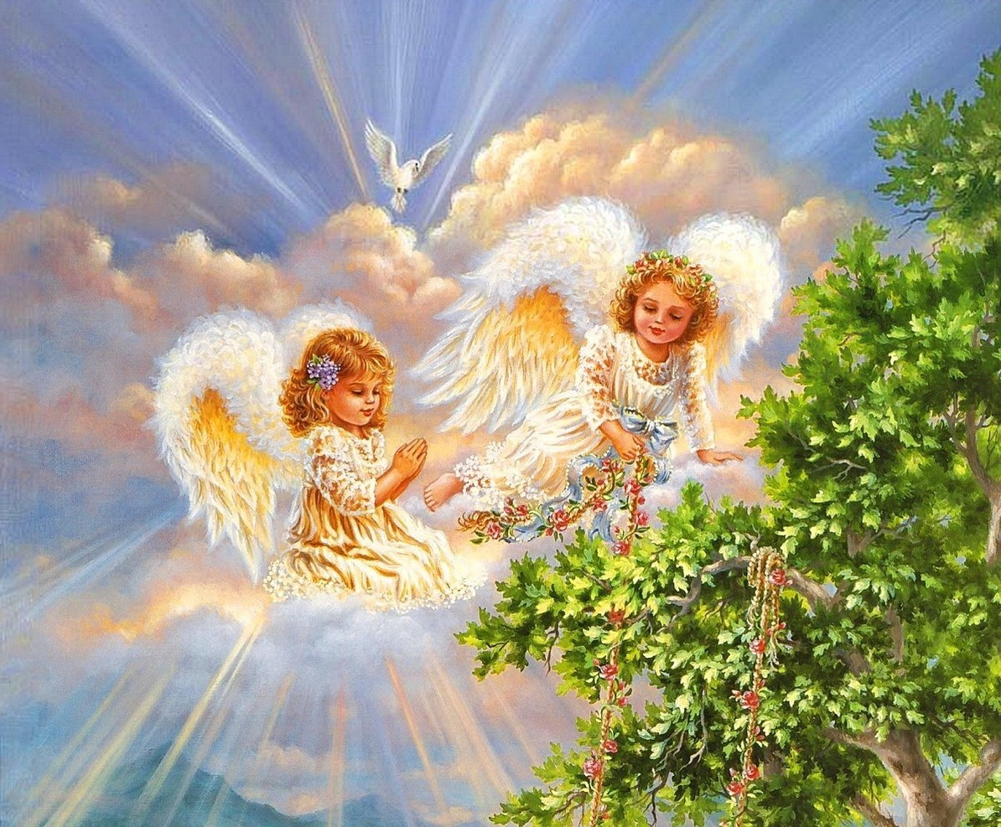

Slide 5
Kiedyś, o Jezu, chodził po świecie
Brałeś dziateczki w obięcia swe. Patrz, tu przed Tobą stoi Twe dziecię Do Serca Twego przytul i mnie.

Slide 6
2. Byłeś dzieciątkiem, Ty wielki Boże, W żłóbku płakałeś nad światem złym. Nie płacz, Dzieciątko, ja Ci w pokorze, Serce me daję, Ty mieszkaj w nim.

Slide 7
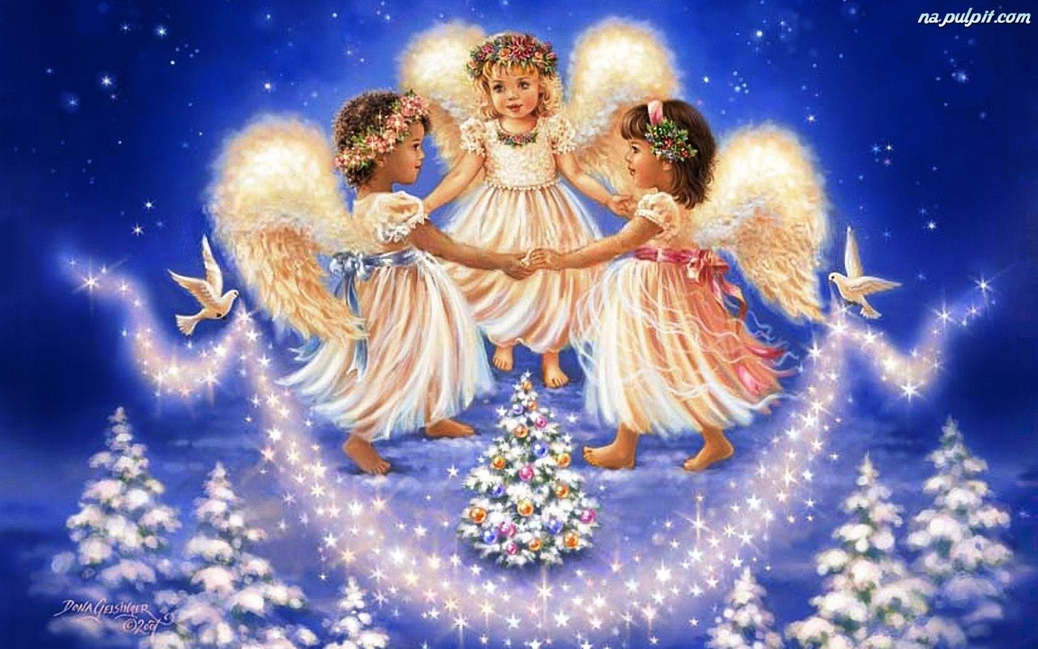

Slide 8
Panie przebacz nam,
Ojcze zapomnij nam,
Zapomnij nam nasze winy,
Przywołaj, kiedy zbłądzimy,
Ojcze zapomnij nam

Slide 9
Panie, przyjmij nas!
Ojcze, przygarnij nas!
I w swej ojcowskiej miłości, Ku naszej schyl się słabości!
Ojcze, przygarnij nas!

Slide 10
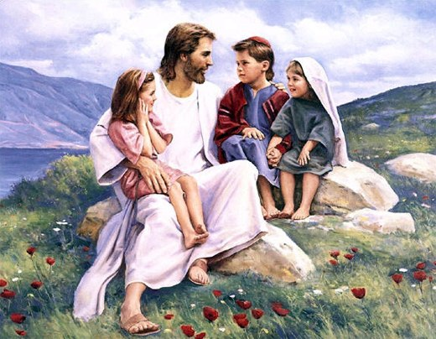
Oto
Słowo Boże!

Slide 12
OFIARUJE TOBIE PANIE MÓJ CAŁE ŻYCIE ME CAŁY JESTEM TWÓJ AŻ NA WIEKI
OTO MOJE SERCE PRZECIEŻ WIESZ TYŚ MIŁOŚCIĄ MĄ JEDYNĄ JEST

Slide 14
IDZIE MÓJ PAN,
IDZIE MÓJ PAN.
ON TERAZ BIEGNIE,
BY SPOTKAĆ MNIE. /2X

Slide 15
MIJA GÓRY, ŁĄKI, LASY,
BY KOMUNII STAŁ SIĘ CUD.
ON CHCE CHLEBEM NAS NAKARMIĆ,
BY NASYCIĆ ŻYCIA GŁÓD.

Slide 17
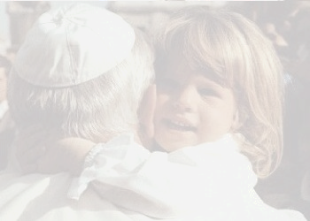
Tak czekałem na tę chwilę
by usłyszeć głos Twój Panie
w sercu mam radości tyle
miłość Twa przeze mnie tchnie.

Slide 18
Oto nastał dzień wspaniały
pełen światła i radości
stoję z dłońmi złożonymi
Ciebie tylko prosić chcę.

Slide 19
REF: Uroczysty dzień Komunii
Jest największą mą radością
Jezus żywy w moim sercu
dziś objawił miłość swą.

Slide 20
2. Proszę Jezu mój kochany,
Otwórz serce me na wieki,
Ja Twe czyste serce kocham,
Nie opuszczę Ciebie, nie.

Slide 21
Tak czekałam pięknej chwili,
Której nigdy nie zapomnę
Cerce czyste po Komunii,
Które w moim sercu jest.

Slide 22
REF: Uroczysty dzień Komunii
Jest największą mą radością
Jezus żywy w moim sercu
dziś objawił miłość swą.

